Slide 1
Vetreria Giavenale
Elaborato Brusarosco Matteo 26/06/2021

Slide 2
Introduzione progetto
Sviluppare la rete ed il sito web di un’azienda per permettergli di comunicare con i clienti ed esporre i propri prodotti.
Requisiti strutturali:
Web server.
Mail server.
Database.
Requisiti applicazione web:
Pagina presentazione.
Pagina esposizione prodotti.
Pagina dedicata all’assistenza.

Slide 3
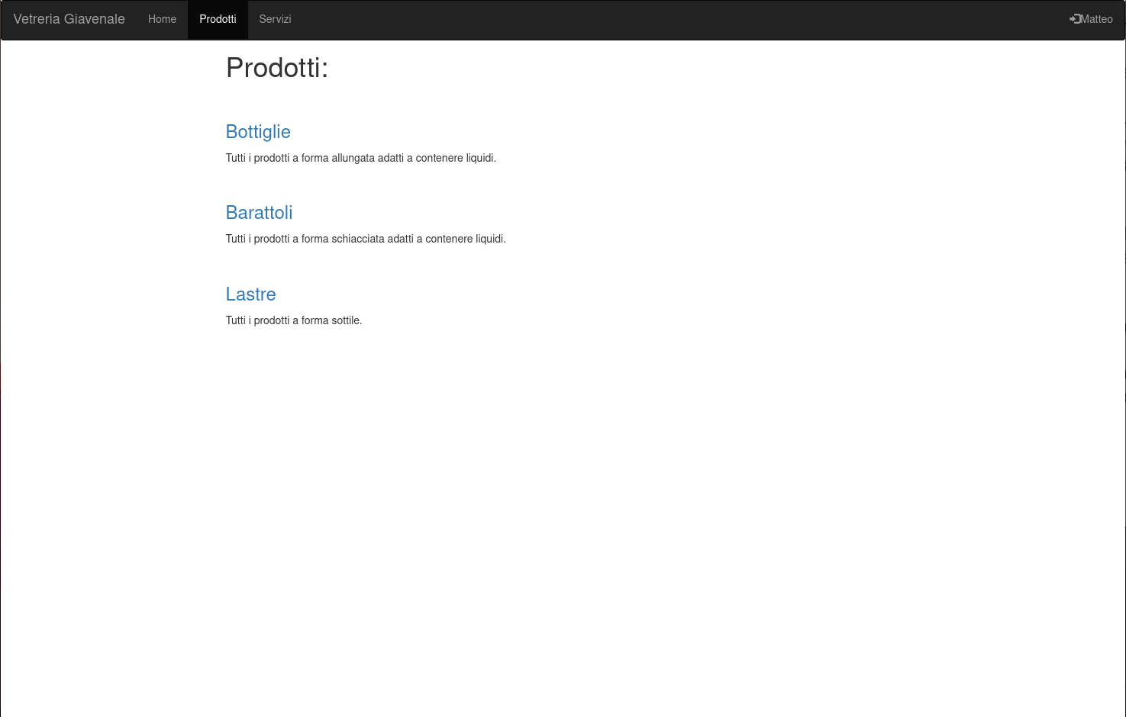
Sito web
Il sito web e’ raggiungibile presso: https://vetreriagiavenale.altervista.org/index.php

Slide 4
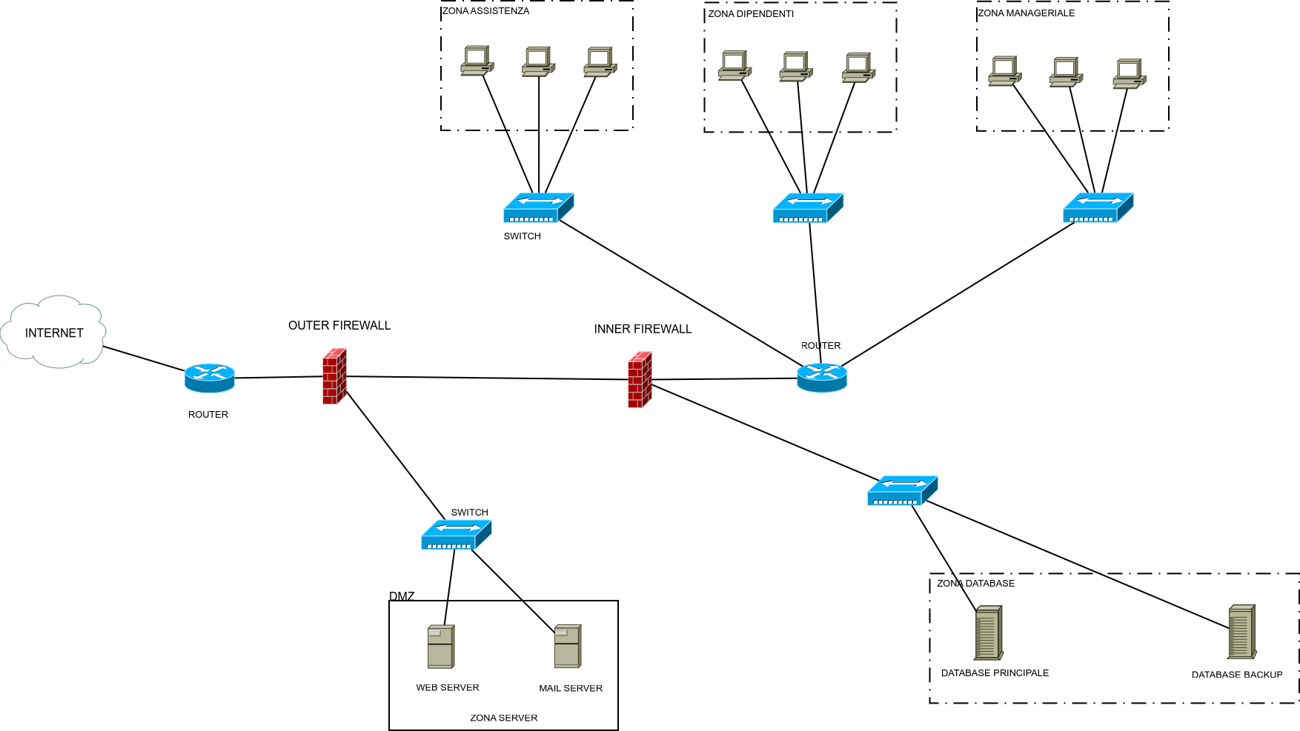
Architettura della rete sede centrale

Slide 5
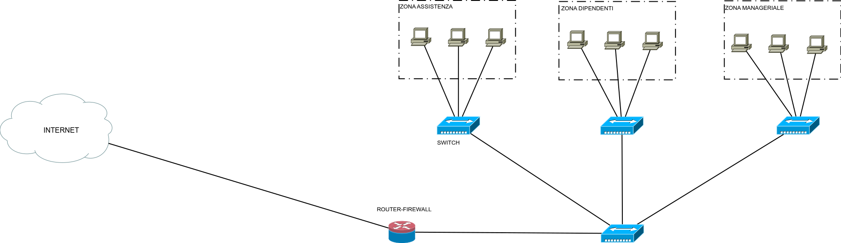
Architettura rete sedi secondarie

Slide 6
VPN
VPN site to site per collegare sede principale con quelle secondarie.
Rende disponibile l’accesso nel database e nei server da parte dei computer delle sedi secondarie.
Stabilisce un collegamento diretto e criptato tra due router.

Slide 7
Configurazione dei firewall
Primo firewall di tipo stateful.
Secondo firewall di tipo packet filter.
Configurazione a doppio firewall per:
Controllo più granulare degli accessi alla rete.
Divisione del carico del lavoro.

Slide 8
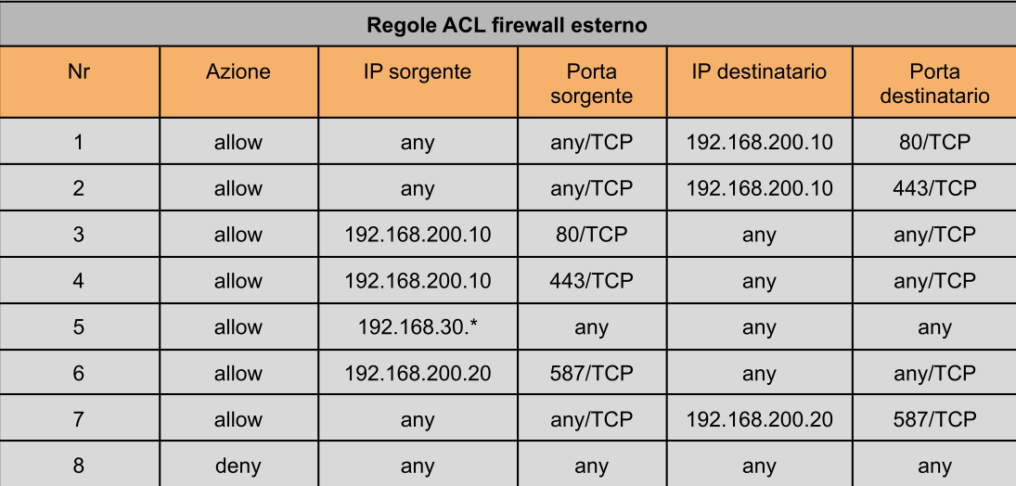
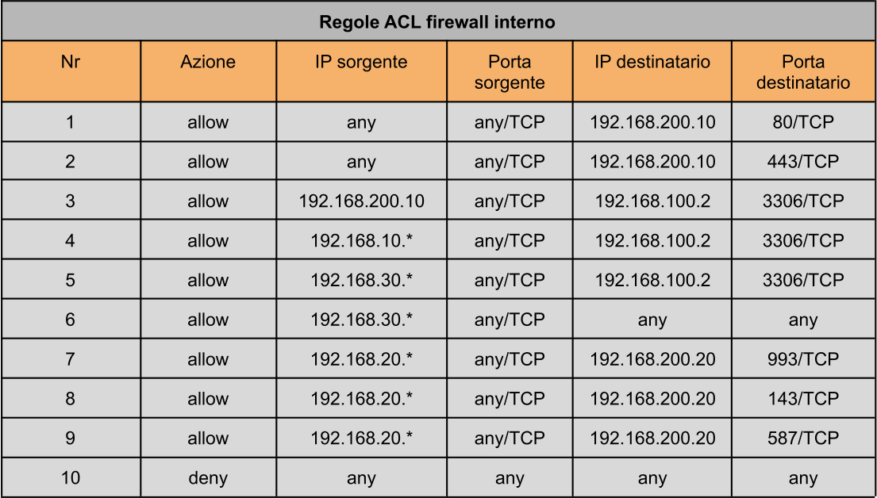
Esempio di tabella ACL

Slide 9
Protocolli di comunicazione
Protocollo SMTP e IMAP per l’invio e la ricezione delle email.
Protocollo HTTP per la trasmissione di pagine web.

Slide 10
Gestione della sicurezza
Sicurezza di rete:
Parti sensibili della rete poste all’interno della DMZ.
Firewall esterno permette accesso solo verso DMZ.
Firewall interno ammette solo connessioni solo verso l’esterno.
Sicurezza del database:
Backup giornaliero su un database di riserva.
Memorizzazione tramite hash dei dati sensibili.
Sicurezza delle comunicazioni:
Implementazione protocollo di sicurezza TLS sui protocolli di comunicazione citati precedentemente.

Slide 11
Linguaggi utilizzati
PHP come linguaggio backend.
HTML, CSS e JavaScript per il frontend.
Implementazione libreria JQuery per estendere le funzionalità di JavaScript.
Implementazione framework bootstrap per la creazione di siti web responsivi.

Slide 12
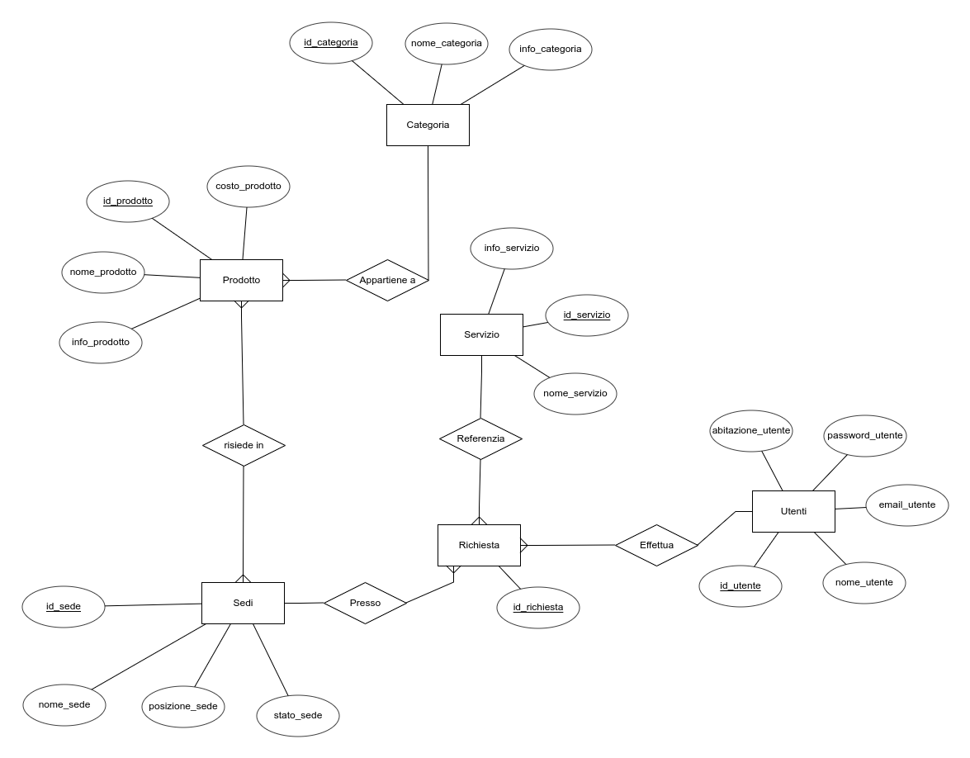
Modello concettuale

Slide 13
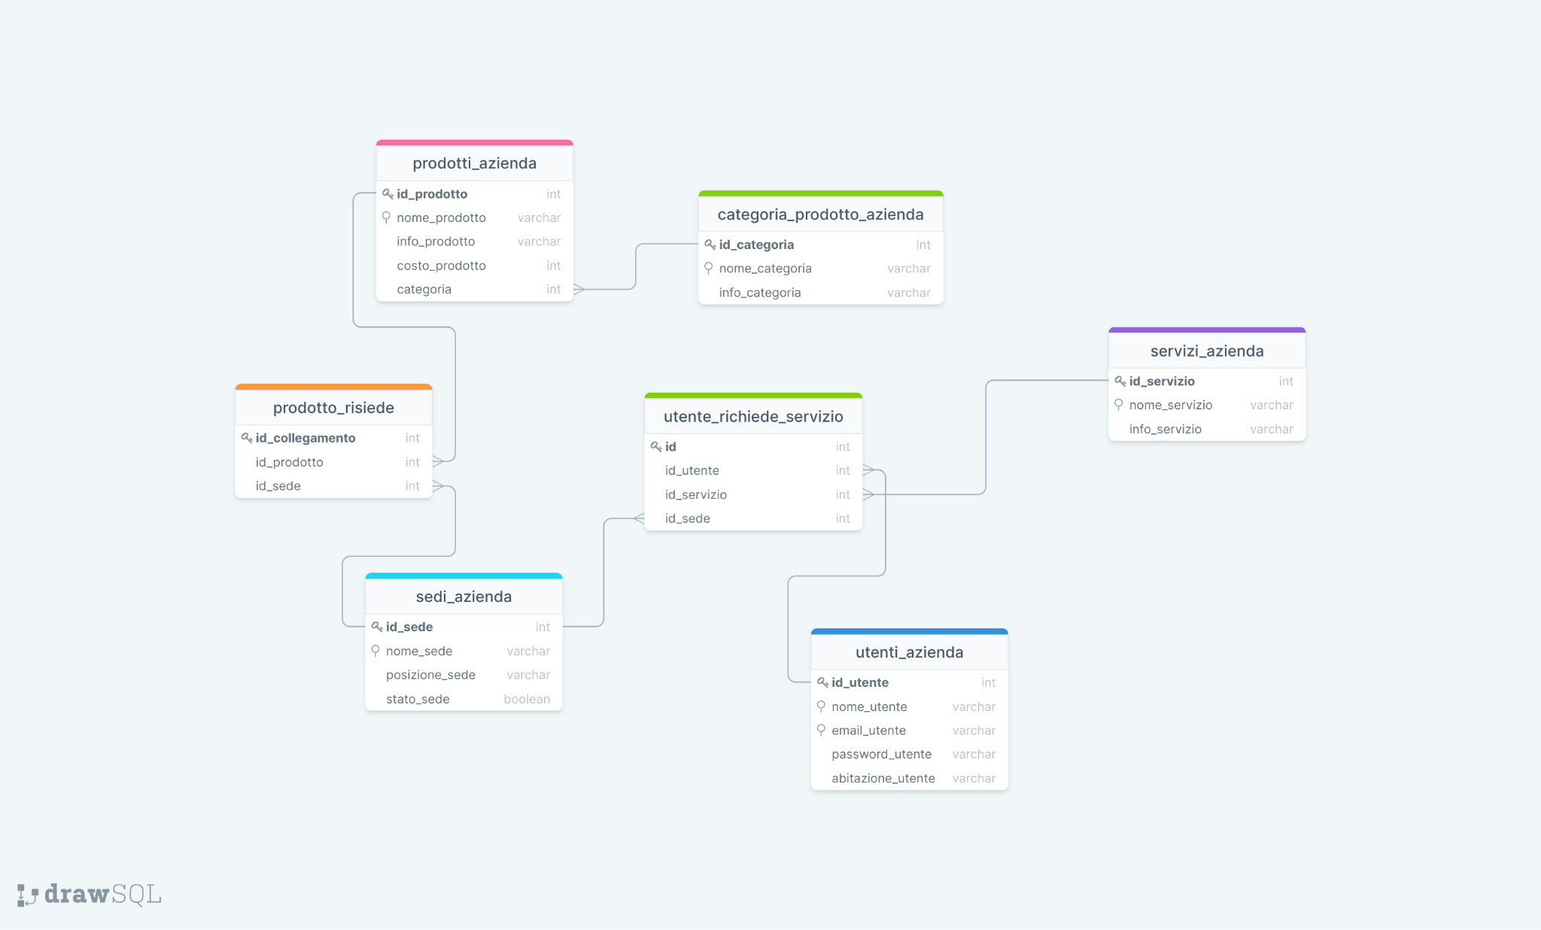
Modello logico

